Slide 1
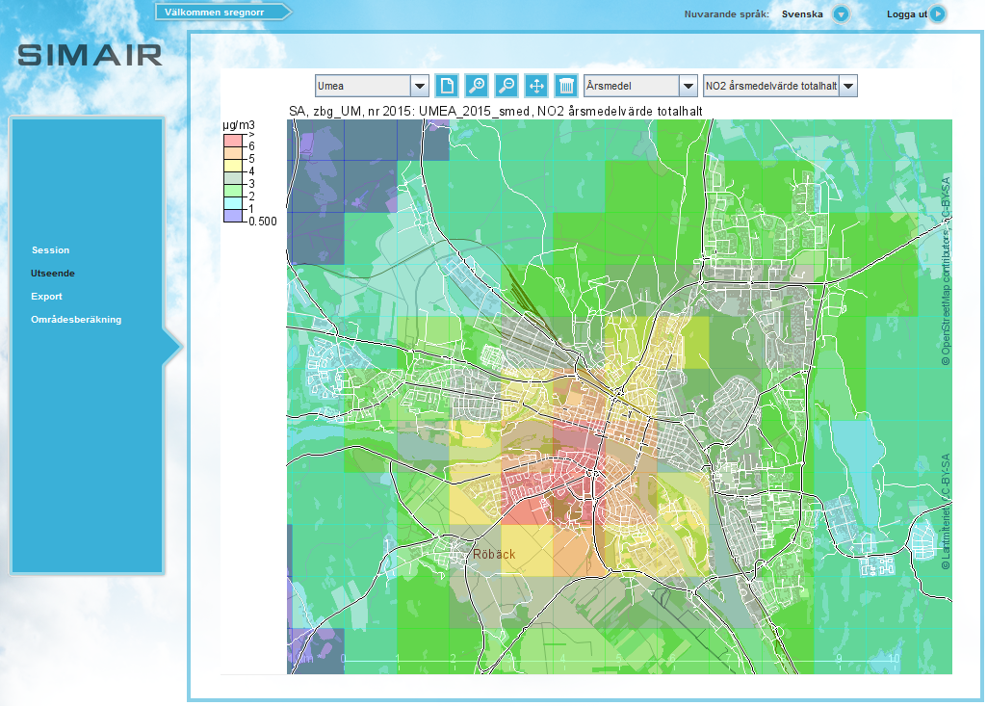
Vad är på gång i SIMAIR under 2017?
SIMAIR-användardag, 2016-10-26
Stefan Andersson
E-post: Stefan.Andersson@smhi.se
Tel: 011 – 495 8251

Slide 2
Innehåll
Ny funktionalitet: Källfördelning för urbant haltbidrag
Ny emissionsmodell för vägtrafikens slitagepartiklar: NORTRIP
PDF-rapporten kommer uppdateras
Validering mot mätdata för basår 2014 och 2015

Slide 3
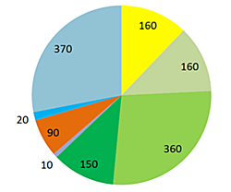
Ny funktionalitet: Källfördelning
Det finns ett behov av att dela upp haltbidrag i olika källor, exempelvis vid åtgärdsprogram.
På regional skala - nationella, gränsöverskridande och naturliga källor.
Urbana och lokala halter - vägtrafik, industri, jordbruk, uppvärmning, sjöfart, arbetsmaskiner, naturliga källor, gränsöverskridande källor och övriga källor.
Källfördelning av urbant haltbidrag i SIMAIR
Projekt med finansiering från Naturvårdsverket

Slide 4
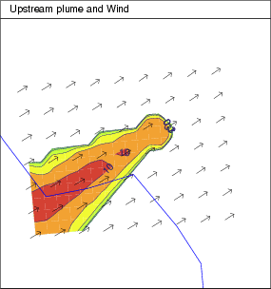
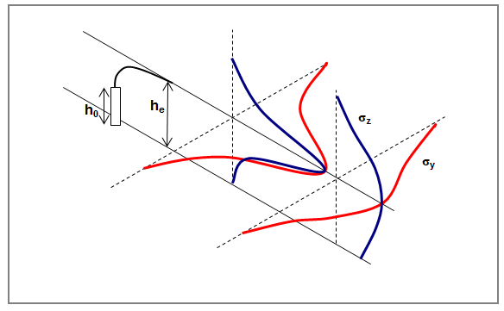
SIMAIRs spridningsmodell för urbant haltbidrag (1 km × 1 km)
BUM-modellen
1. Marknära utsläpp
Beräkningar på 1 km x 1 km upplösning
Trajektoriemodell
Emissioner i ett uppströms influensområde läggs samman för att beräkna halten i en receptorpunkt.
2. Höga punktkällor
Gaussisk spridningsmodell
Baseras på SMHIs spridningsmodell Dispersion (Omstedt, 1988).
Referenser:
Andersson, S., Omstedt, G. och Robertson, L., 2010: Känslighetsanalys, vidareutveckling och validering av SIMAIRs urbana spridningsmodell BUM. SMHI Meteorologi, Nr. 142, 37 pp.
Berkowicz, R., 2000: A simple model for urban background pollution. Environment Monitoring and Assessement, Vol. 65, pp.259–267.

Slide 5
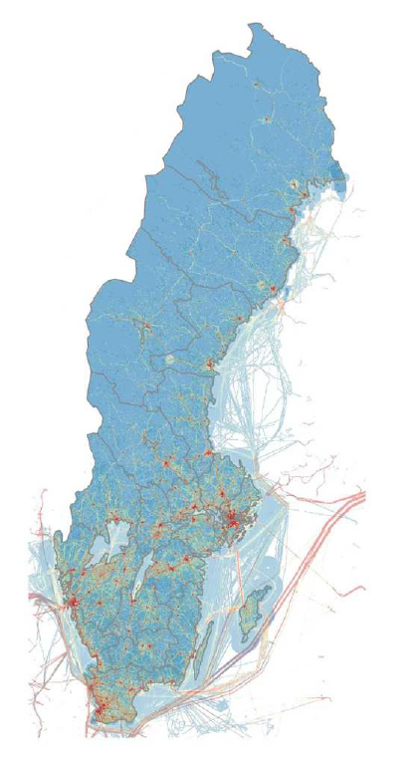
Vilka emissioner används?
SMEDs Geografisk fördelade emissioner till luft
Upplösning: 1 km x 1 km
Sveriges nationella emissionsdatabas
Rapporteras internationellt, används för regional miljömåls- och klimatuppföljning
Användbart för spridningsmodellering på urban skala och uppåt
Emissioner av NOx för 2014

Slide 6
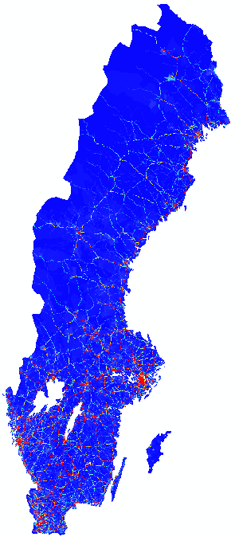
Hur gör vi en geografisk fördelning inom SMED?
Fördelningsnyckel
Emissionsraster
Nationell totalemission
X [Gg/år]
Summa = 1.0
Summa = X [Gg/år]

Slide 7
Hur tar vi fram fördelningsnyckeln?
Koordinatsatta källor
Exempelvis punktkällor, utsläpp från en viss industri
Sorteras direkt in i rätt rutor
Geografiska data
Andel industrimark
Åkermark
Vägnät
Intensitetsdata (aktivitetsdata)
Antal anställda inom järn- och stålindustrin
Antal kor (djurplatser) per kommun
Trafikarbete från TRV/SIMAIR
Statisk från bland annat:
SCB
Jordbruksverket
Sjöfartsverket
Transportstyrelsen
Trafikverket
SGU
Handelssystemet för utsläppsrätter

Slide 8
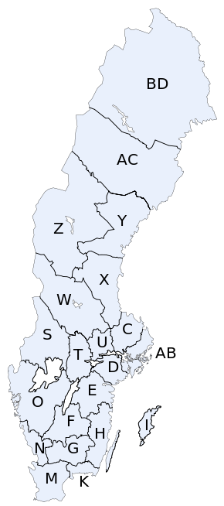
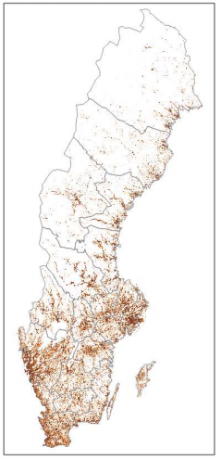
Hur tar vi fram fördelningsnyckeln?
Ofta kombinerar vi aktivitetsdata på t.ex. läns- eller kommunnivå med geografiska data
Exempel: Arbetsmaskiner inom byggsektorn
Aktivitetsdata: Viktning efter antal bygglov per län
Geografisk data för fördelning inom län: Befolkningstäthet
Antal bygglov per län
Befolkningstäthet, 2012

Slide 9
Koderna aggregeras sedan till RUS-sektorer
8 huvudsektorer
Energiförsörjning
Industriprocesser
Transporter
Arbetsmaskiner
Produktanvändning
Jordbruk
Avfall och avlopp
Internationell luftfart och sjöfart
55 undersektorer
197 koder

Slide 10
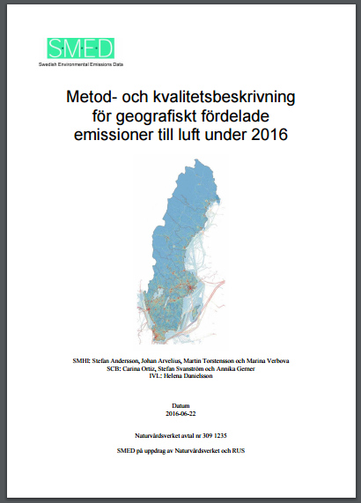
Mer om Geografisk fördelning av utsläpp till luft
Metod- och kvalitetsbeskrivning
Tillgänglig via RUS webbsida:
http://extra.lansstyrelsen.se/rus/SiteCollectionDocuments/Statistik%20och%20data/Nationell%20emissionsdatabas/Metod_och_kvalitetsbeskrivning_Geografisk_f%C3%B6rdelning_sub2016.pdf

Slide 11
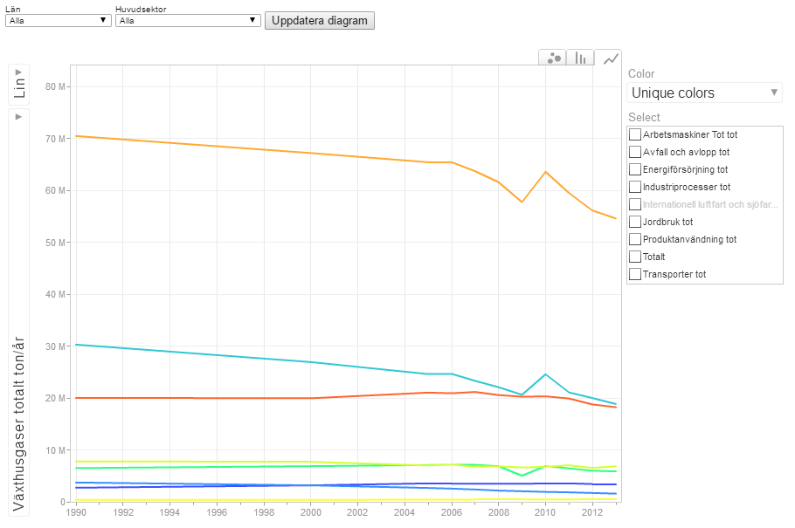
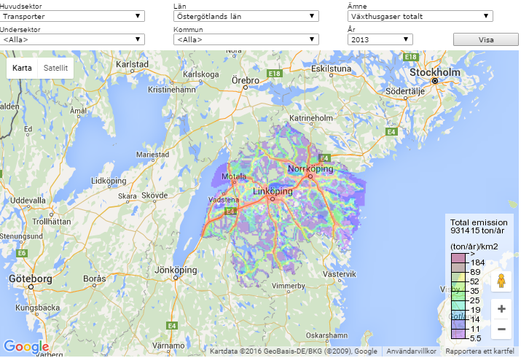
Publik presentation av Geografisk fördelning av utsläpp till luft
Utsläpp i siffror (Naturvårdsverket)
http://utslappisiffror.naturvardsverket.se/Alla-utslapp-till-luft/
RUS webbsida
http://projektwebbar.lansstyrelsen.se/rus/Sv/statistik-och-data/nationell-emissionsdatabas/Pages/default.aspx/
Kartpresentation
Tidsseriediagram
Excel-filer (ner till kommunnivå)

Slide 12
Ny funktionalitet: Källfördelning
➔ Vi gör separata körningar med BUM för olika källbidrag.
Exempel på källor:
Vägtrafik, avgas
Vägtrafik, slitagepartiklar
Småskalig uppvärmning
Sjöfart
Industri
I SIMAIRs visualisering kommer det vara möjligt att visa urbant haltbidrag över tätorten (1 km x 1 km) för olika källbidrag.
I PDF-rapporterna kommer det även finnas en bilaga där det urbana bidraget redovisas för olika källbidrag.

Slide 13
Ny funktionalitet: Källfördelning
Tidplan
Lanseras med basår 2016 (nästa år i april)

Slide 14
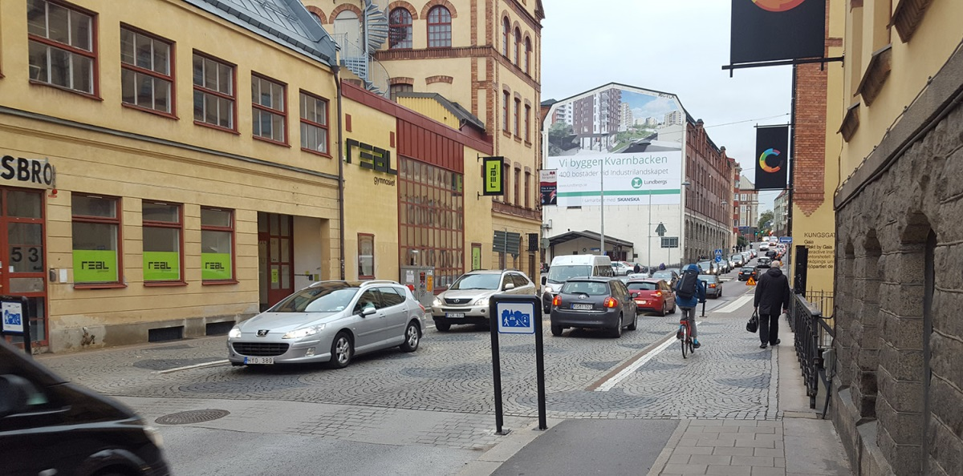
Ny emissionsmodell för vägdamm och slitagepartiklar: NORTRIP
SIMAIRs nuvarande resuspensionsmodell
Utvecklad av Omstedt et al. (2005)
Fördelar: Enkel, intuitiv, går att tillämpa nationellt i Sverige, har visat god överensstämmelse med mätdata

Slide 15
Ny emissionsmodell för vägdamm och slitagepartiklar: NORTRIP
SIMAIRs nuvarande resuspensionsmodell
Några nackdelar: Empirisk modell, tar enbart hänsyn till slitagepartiklar från personbilar, inget hastighetsberoende, delar ej upp i olika processer och därmed kan man inte studera olika åtgärders effekter

Slide 16
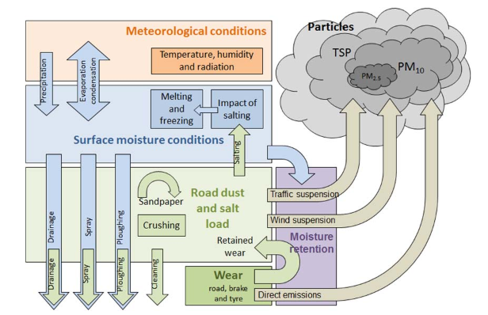
Ny emissionsmodell för vägdamm och slitagepartiklar: NORTRIP
Ny emissionsmodell håller på att implementeras i SIMAIR
Nordiskt forskningssamarbete där SMHI ingår har lett fram till en ny förbättrad modell för vägtrafikens slitagepartiklar
Håller på att implementeras i SIMAIR (projekt på uppdrag av Trafikverket och Naturvårdsverket).

Slide 17
Ny emissionsmodell för vägdamm och slitagepartiklar: NORTRIP
Exempel på åtgärder/processer:
Användning av dammbindningsmedel t.ex. CMA
Minskad dubbdäcksanvändning
Städning/sopning av gator
Olika asfaltsbeläggning
Hastighetsberoende
mm
Indata
Möjlighet att ändra indata för den avancerade användaren.
Det ska även finnas förinställningar och defaultvärden tillgängliga där man i stort sett kan slå på och av funktionaliteter (”by rule” tillämpas, t.ex. så att det kan styras av meteorologi)

Slide 18
Ny emissionsmodell för vägdamm och slitagepartiklar: NORTRIP
Tidplan
Lanseras preliminärt i början av 2017

Slide 19
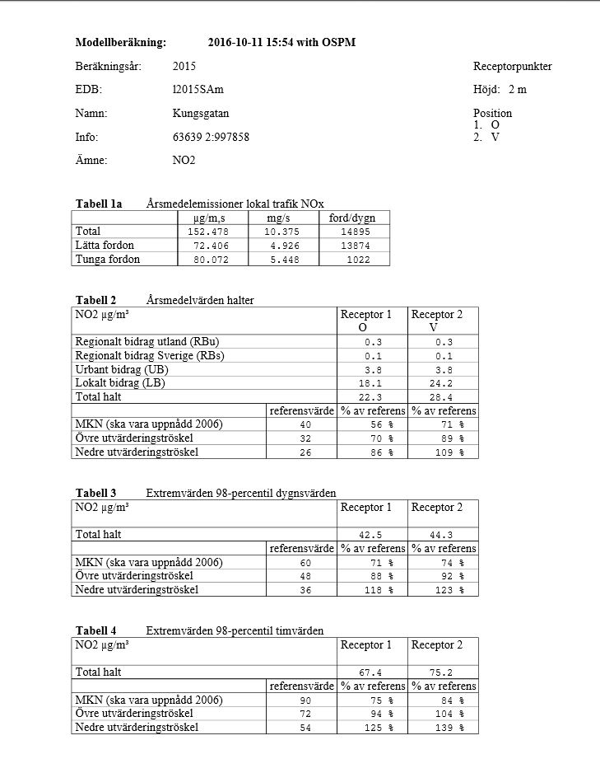
Uppdatering av PDF-rapport i SIMAIR
Kommer uppdateras när Källfördelning och NORTRIP är klart
Urbant haltbidrag visas källfördelat
NORTRIP-parametrar (i synnerhet Excel-tidsserier)
Egen bilaga för indata, så dessa blir spårbara!

Slide 20
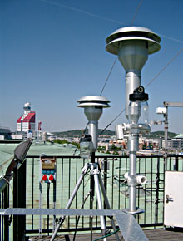
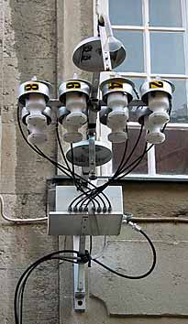
Ny validering av SIMAIR mot mätdata för basår 2014 och 2015
Syfte
SIMAIR har validerats mot mätdata för 30-talet tätorter för basåren 2005-2009.
Det finns ett behov av att utvärdera SIMAIR mot mätdata för senare basår
Säkerställa kvalitet i beräkningarna i SIMAIR och identifiera områden där förbättringar behövs. Detta tar vi sedan med oss och kommer jobba med i kommande utveckling.
Projekt finansierat av Trafikverket, Naturvårdsverket och SMHI
Femmanhusets tak,
Göteborg
Hoppets torg,
Jönköping

Slide 21
Ny validering av SIMAIR mot mätdata för basår 2014 och 2015
Omfattning och genomförande
Projektet utförs under hösten 2016 och rapport tillgängliggörs under våren 2017.
Sammanlagt kommer validering göras för ca 15-20 orter, både i gaturum och urban bakgrund.
Ni är välkommen att delta!
Det vi behöver är indata i form av trafikdata och gaturumsdimensioner – resten utför SMHI.

Slide 22
Tack för uppmärksamheten!
Frågor?
Kommentarer?
Framtida möjligheter och era behov?

